Slide 1

轻羽智评
端侧人工智能羽毛球动作识别与规范评估系统
汇报人：XXXX、XXXX
汇报时间：2026.10

Slide 2
目录
01
项目背景与总体方案
Background and overall design
CONTENTS
02
核心算法与实验数据
Core algorithms and experiments
03
端侧部署与系统演示
Edge deployment and demo
04
应用推广与未来规划
Applications and roadmap

Slide 3
PART.01
项目背景与总体方案
Background and overall design
面向普通人动作难以自查的痛点，给出端侧 AI 动作识别与规范评估的整体方案。

Slide 4
项目重点
项目背景与痛点
羽毛球普及度高，动作规范却难以自查
专业教练稀缺、费用较高，普通人缺少及时反馈
市面方案多依赖云端，存在隐私与网络依赖
目标：单摄像头加端侧 AI，做随时可用的动作教练

Slide 5
项目重点
现有技术对比
人工录像回看：无量化指标，依赖个人经验
云端动作分析：需联网，隐私风险，评分不透明
本系统：端侧本地运行，实时量化，建议可解释

Slide 6
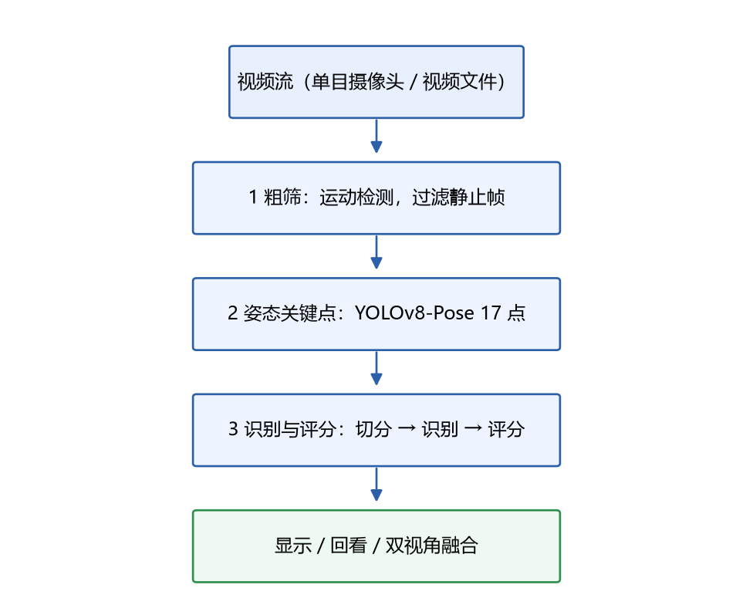
项目重点
系统总体设计
三级流水线：视频流粗筛 → 姿态关键点 → 识别与评分
一套算法、两种入口：实时与录像共用
局域网 Web：实时、回看、报告、双视角融合

Slide 7
PART.02
核心算法与实验数据
Core algorithms and experiments
七类动作识别、分组门控、四项可解释评分，以及目标域微调后的实测结果。

Slide 8
项目重点
核心技术与创新点
活动触发式切分：一拍一次，快慢挥拍自适应
识别门控：无动作不强行归类
AHP 可解释评分：权重可追溯，建议可解释
目标域微调：同人同机位识别 87.9%
双视角融合：正面加侧面分时采集

Slide 9
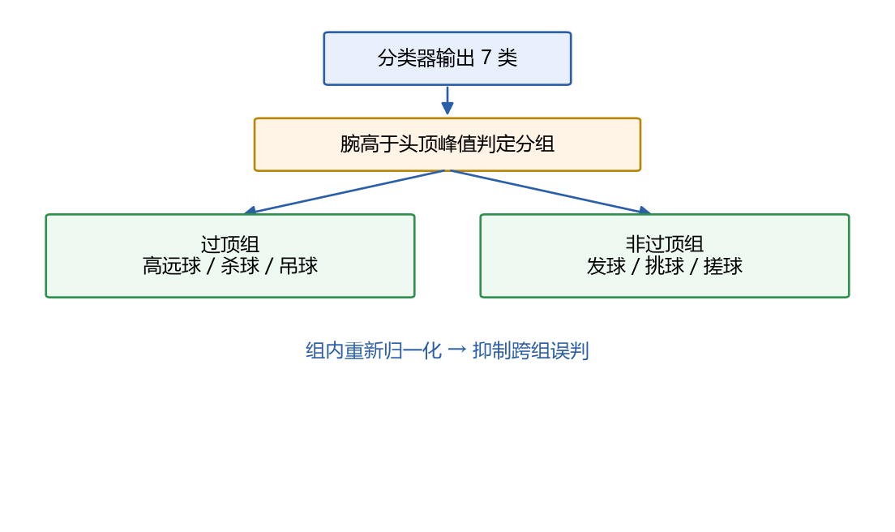
项目重点
动作识别与实验数据
七类击球：正反手发球、高远球、杀球、吊球、挑球、搓球
过顶/非过顶分组门控，抑制跨组误判
域适配后同人同机位留出准确率 87.9% ± 3.6%

Slide 10
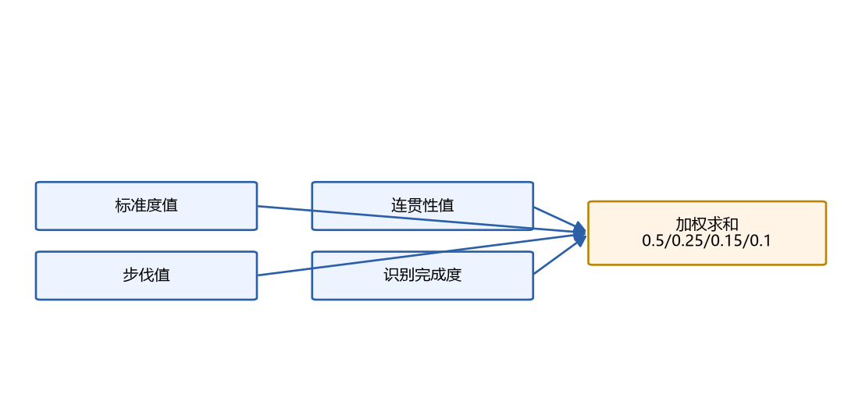
项目重点
四项评分与建议
动作标准度 50%、步伐 25%、连贯性 15%、动作识别 10%
识别置信度低于 0.5 时动作分减半
逐条错误规则加纠正话术，评分可解释

Slide 11
PART.03
端侧部署与系统演示
Edge deployment and demo
SC171 端侧部署、四项 Web 视图与性能对比，支持现场实物演示。

Slide 12
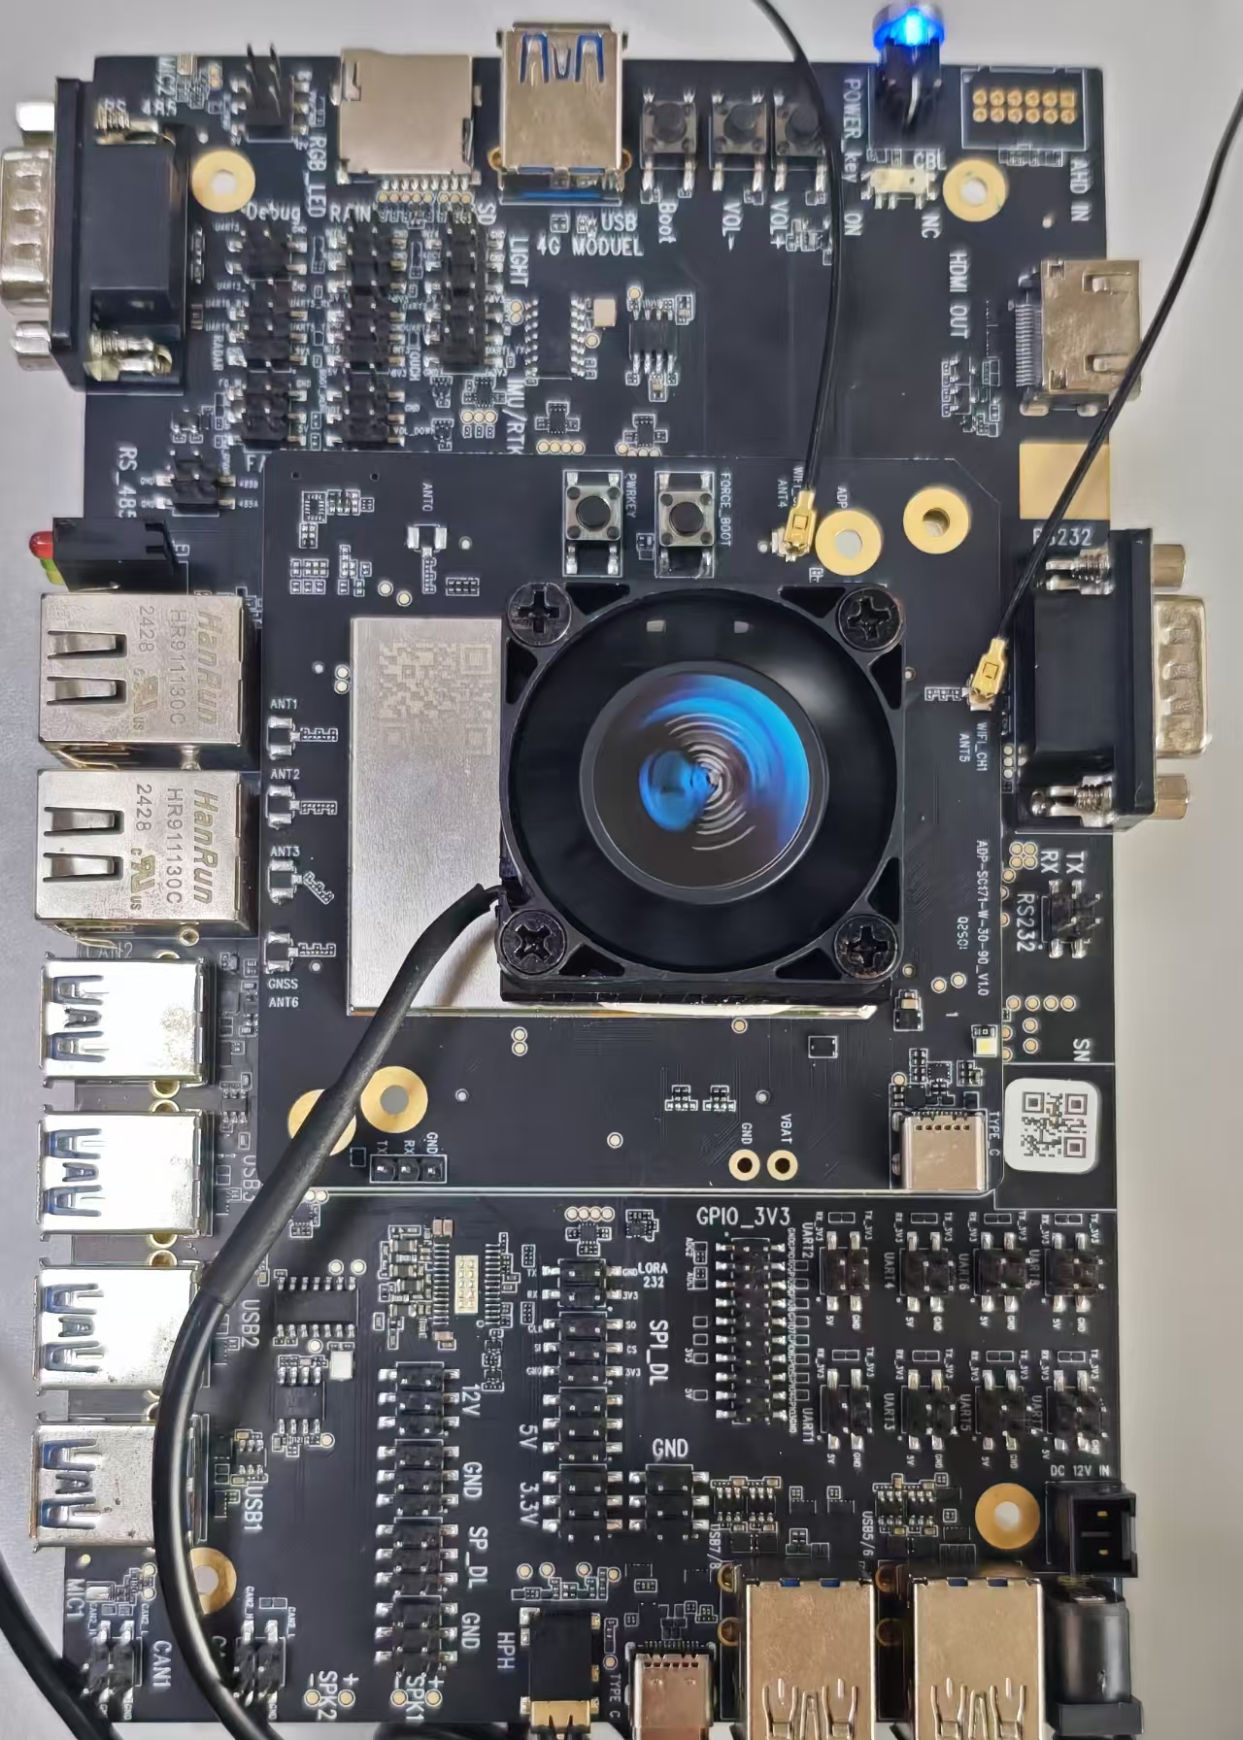
项目重点
端侧部署与性能
SC171 v3（QCM6490），ONNX Runtime 纯 CPU
显示 30fps，分析帧率 13~17fps
分类器 ONNX 约 0.36MB，姿态模型约 13MB
切分命中率 95.8%

Slide 13
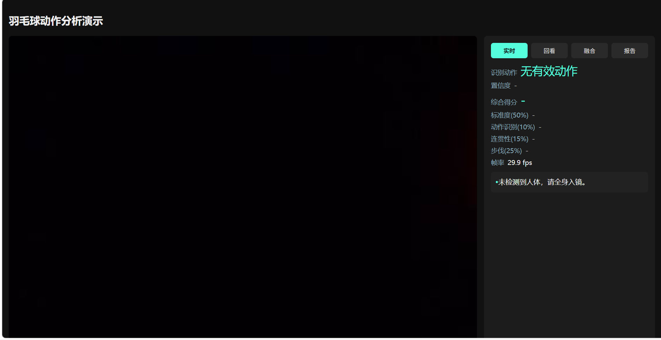
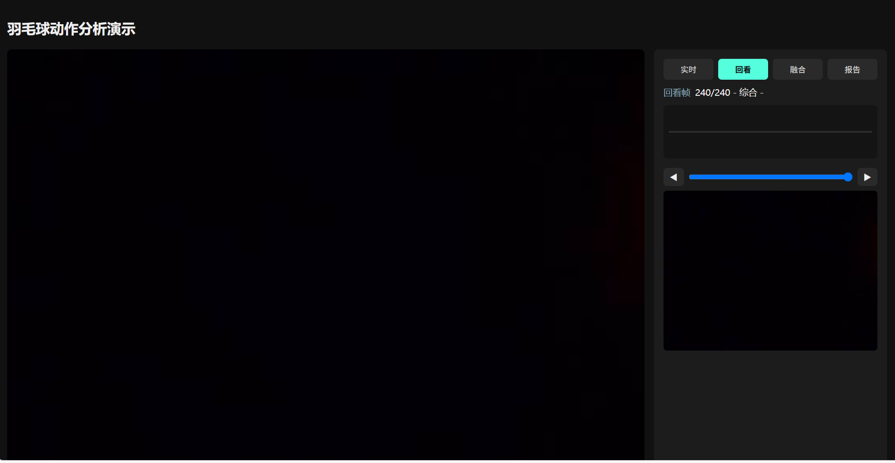
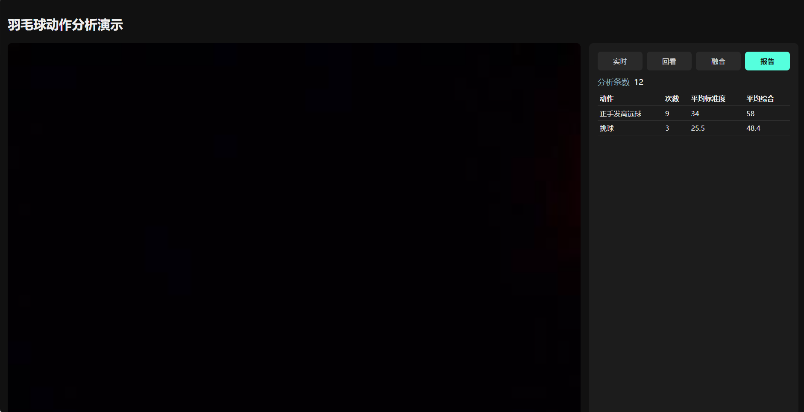
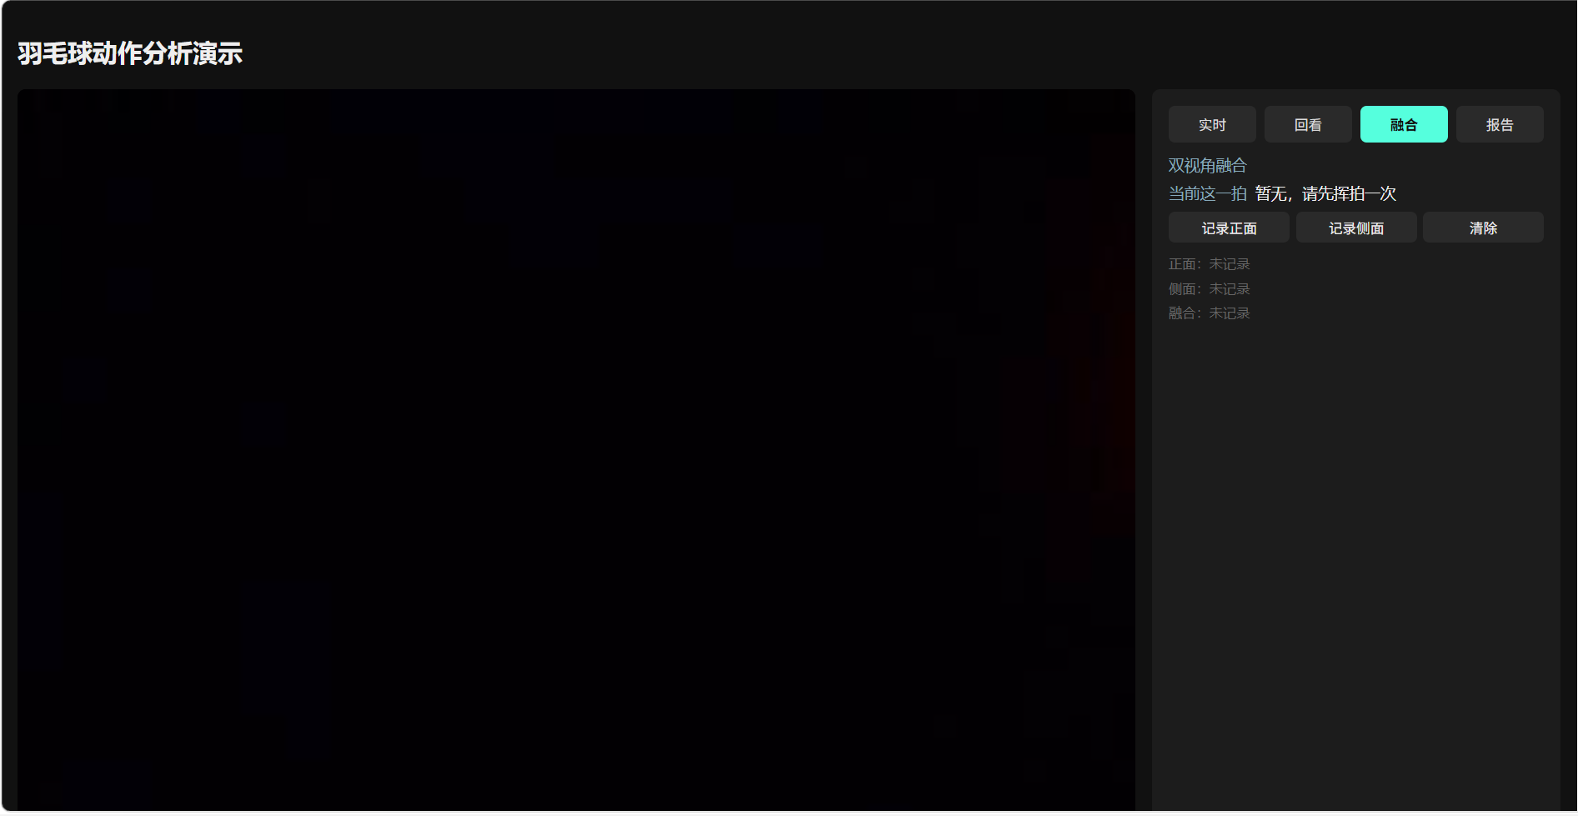
项目重点
系统界面
实时识别与建议
逐帧回看
会话报告
双视角融合

Slide 14
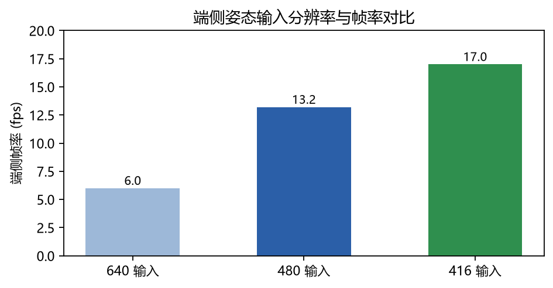
项目重点
性能对比与优势验证
端侧本地运行，无需联网，保护隐私
量化评分加可解释建议，区别于黑盒打分
实物可在现场演示，非纸面方案

Slide 15
PART.04
应用推广与未来规划
Applications and roadmap
应用场景、低成本平台迁移路径与后续技术演进。

Slide 16
项目重点
应用场景与推广价值
体校与俱乐部教学辅助、中小学体育课、居家训练、康复
单摄像头加开发板，硬件成本低
平台解耦：SC171 验证可行性，可迁移到 RK3588 等更低成本平台
同一套框架可迁移到健身、网球、乒乓球

Slide 17
项目重点
应用推广与未来规划
已完成数据、训练、评分、部署全链路
未来：NPU 加速、更多运动、专业示范数据集
社会价值：普及科学健身、缓解教练不足

Slide 18


轻羽智评
感谢您的认真聆听！
Smart Badminton · Edge AI Action Assessment
汇报人：XXXX、XXXX
汇报时间：2026.10

